Slide 1
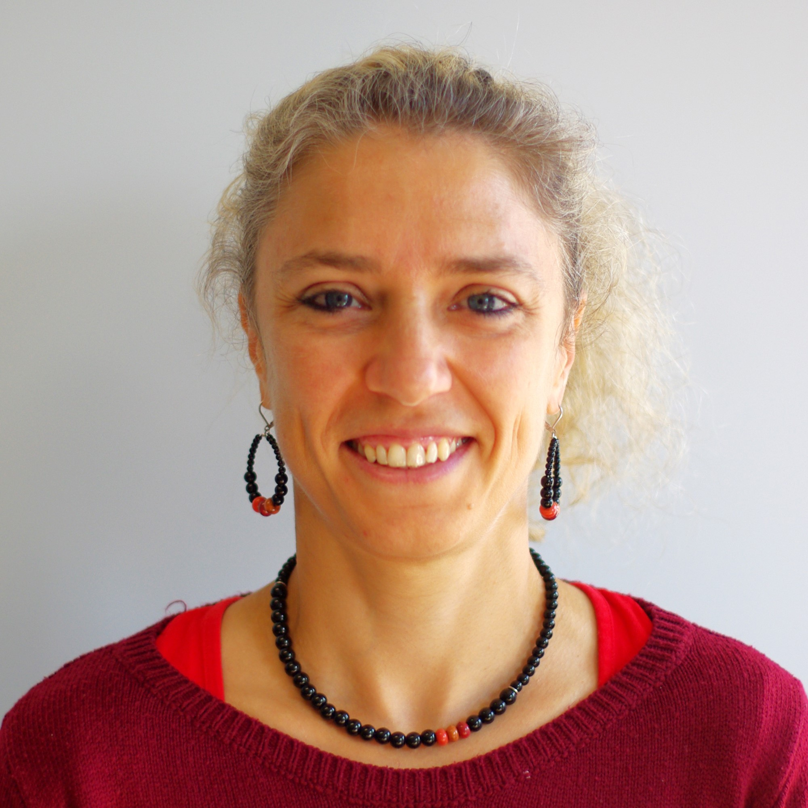

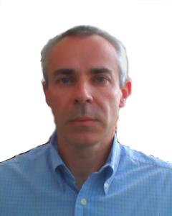

Considérations générales sur la santé et la sécurité au travail
Le directeur d'unité est responsable de la santé et de la sécurité de tout le personnel de son unité. Il est également responsable de la sauvegarde des biens et de la préservation de l‘environnement.
Les Assistants de Prévention sont nommés officiellement par le directeur d‘unité. Ils sont placés sous l‘autorité directe du directeur d'unité. Ils conseillent et assistent ce dernier sur toutes les questions relatives à la santé et à la sécurité au travail. Ils sont votre premier point de contact. Il est important que vous sachiez qui ils sont.
Christine GASQ
Adèle Porcan
Thierry Pilleyre

Slide 2
Votre rôle pour la sécurité !
Chacun doit contribuer activement à assurer sa propre sécurité et celle de ses collègues. Il y a lieu de lire et de respecter le règlement intérieur, de s'informer des bonnes pratiques et des mesures à prendre en cas d'accident.
Mais pour cela, il faut aussi avoir une formation à la sécurité : d’où le portail NEO du CNRS dont vous devez suivre obligatoirement certains modules !
Pour travailler en dehors des heures normales de travail (7h-19h du lundi au vendredi), vous devez avoir reçu une autorisation spéciale de votre directeur d‘unité et suivre la procédure d'organisation spéciﬁque en place.
En cas d’accident nécessitant les premiers soins, vous ne devez pas vous rendre aux urgences. Au lieu de cela, vous devez contacter les services d‘urgence, en suivant la procédure du site.

Slide 3
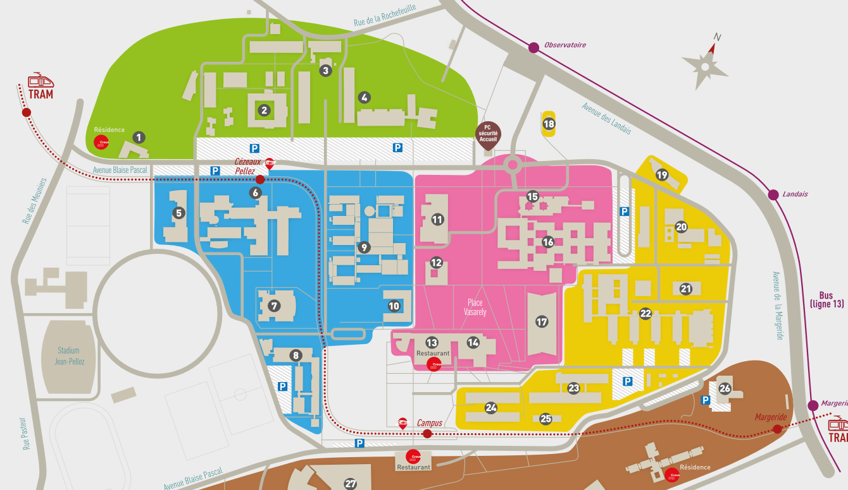

Informations essentielles en cas d’accident
Infirmerie

Slide 4

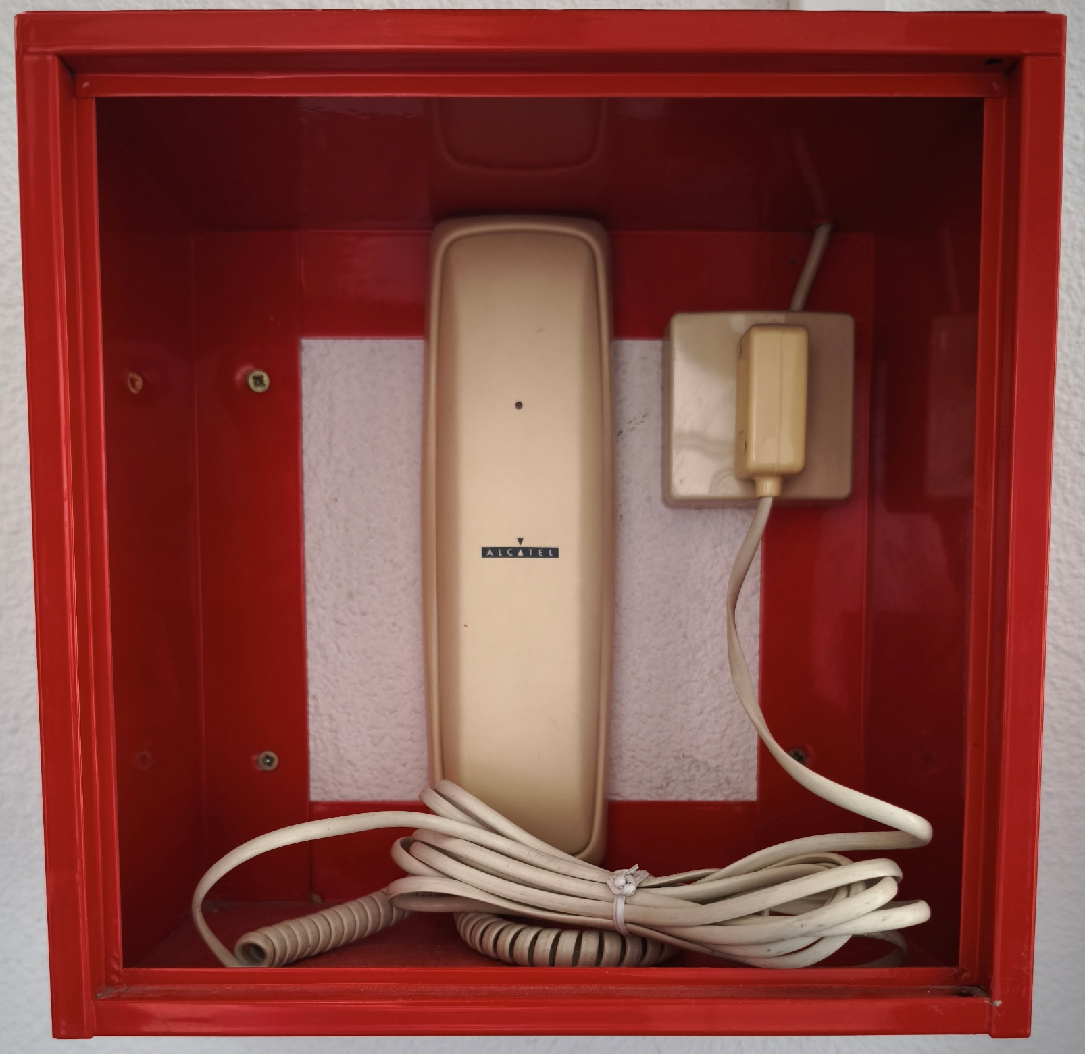

Informations essentielles en cas d’accident
Dans tous les cas appelez IMMEDIATEMENT les secours internes et contactez le Sauveteur Secouriste du Travail le plus proche
PC SECURITE : 42 (depuis un poste fixe)
04.73.40.55.00 (Campus des Cézeaux uniquement )
Il faut préciser :
Le lieu (bâtiment, étage, local…)
La nature du sinistre (incendie, accident…)
La présence, le nombre et l’état des blessés
Ne jamais raccrocher en premier !

Slide 5
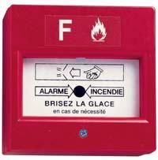

En cas d’incendie (ou d’agression) , on percute un boitier rouge
Si on brise la glace, pas de son !!!
Si confirmation du problème
De manière générale, quand on entend le son précédent, on applique les consignes d’évacuation.

Slide 6




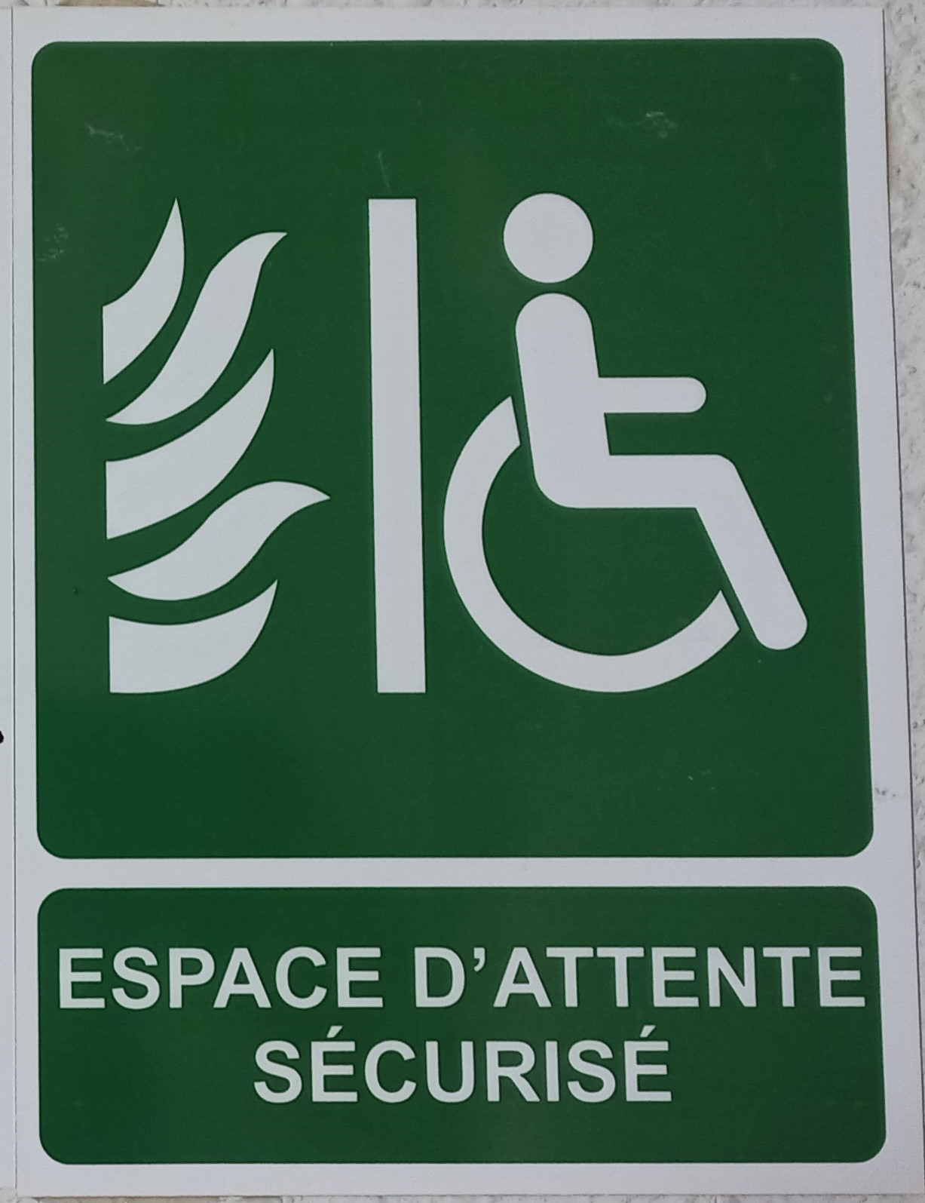
Consignes d’évacuation
Evacuer sans précipitation en fermant (jamais à clef) fenêtres et portes derrière vous.
Suivez les instructions des guides d’évacuation
porteurs de gilets jaune ou rouge
N’utilisez pas les ascenseurs ou les monte-charges.
Les personnes à mobilité réduite qui ne peuvent être évacuées
doivent être placées dans les zones d’attente.
Regroupez-vous sur votre zone de rassemblement à l’extérieur du bâtiment.
Signalez toute personne manquante !

Slide 7
NUMEROS UTILES
Voir la Fiche d’accueil Hygiène et Sécurité
En cas d'urgences vitales !
  112 : numéro réservé aux appels d'urgences valable dans toute l'Union Européenne.
  114 : numéro d'appel d'urgences (uniquement disponible en France Métropolitaine et en Outre-Mer) permettant aux personnes ayant des difficultés à parler ou à entendre d'alerter les secours (SAMU, Pompiers, Police).
  15 (SAMU)
  17 (Police)
  18 (Pompiers)

Slide 8

Savoir à qui s’adresser en cas de besoin …
⇓
Affichage sur les portes des bureaux des membres du LPCA ⇒
Sauveteur Secouriste du Travail (SST)
Guide-File et Serre-File (GFSF)
Equipier Incendie
Habilité électrique
Assistant de Prevention (AP)
Personne Compétente en Radioprotection (PCR)
Membre de la Commission Locale Santé et Sécurité au Travail (CLSST)
Thierry Pilleyre
Guillaume Rivrais
Où trouver des documents en cas de besoin …
⇓
https://lpca.in2p3.fr/-Commission-Hygiene-et-Securite-.html

Slide 9
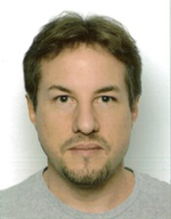

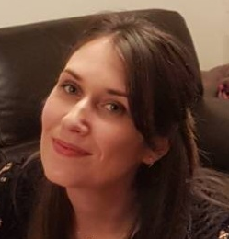
Un petit mot sur les risques psycho-sociaux (RPS)
Si vous vivez difficilement votre situation de travail ou l’environnement de votre travail, le laboratoire a mis en place une cellule RPS composée de trois membres Eric Cogneras, Géraldine Fettahi et Laurine Perrot.
vous pouvez envoyer un mail à spr@uca.fr (Université)
vous pouvez demander de l’aide au médecin de prévention, à l’assistante sociale des personnels et aux infirmières de médecine du travail

Slide 10

Un petit mot sur les risques psycho-sociaux (RPS)
En cas d’agression par un membre du laboratoire, une procédure de déclaration a été mise en place. Un document est à remplir et à faire parvenir au directeur ; ce dernier avisera sur la marche à suivre.
Enfin, il est également possible de solliciter directement un rendez-vous auprès d’un psychologue (voir fiche d’accueil).
Cellule Alex

Slide 11

Merci pour votre attention !
Des questions ?

